Slide 1


















GAME
BÓNG BAY
PLAY

Slide 2






GAME
BÓNG BAY
Câu 1: Gà có mấy chân?
A. 2
B. 3
C. 4
D. 5
HẾT GIỜ
1
2
3
4
5
Start
A
D
B
C

Slide 3
GAME
BÓNG BAY
Câu 2: 1+2 = ?
A. 2
B. 3
C. 4
D. 5
HẾT GIỜ
1
2
3
4
5
Start
A
D
B
C

Slide 4
GAME
BÓNG BAY
Câu 3: Máy tính để bàn có mấy
bộ phận chính?
A. 2
B. 3
C. 4
D. 5
HẾT GIỜ
1
2
3
4
5
Start
A
D
B
C

Slide 5
GAME
BÓNG BAY
Câu 4: Phím nào dung để gõ chữ hoa?
A. Enter
B.Cách
C. Backspace
D. CapsLock
HẾT GIỜ
1
2
3
4
5
Start
A
D
B
C

Slide 6


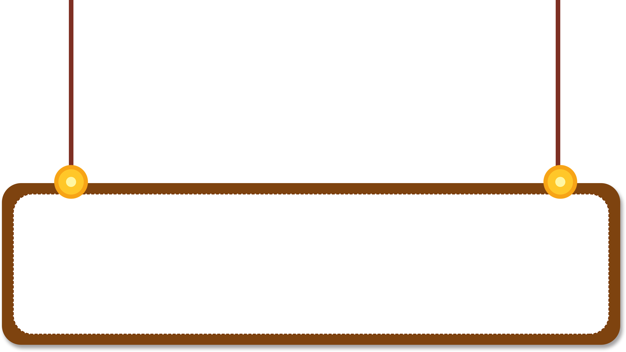





Chúc mừng các em

